Slide 1
變星觀測
(練習)
美國變星協會(AAVSO)原創
台北市天文協會翻譯改寫

Slide 2
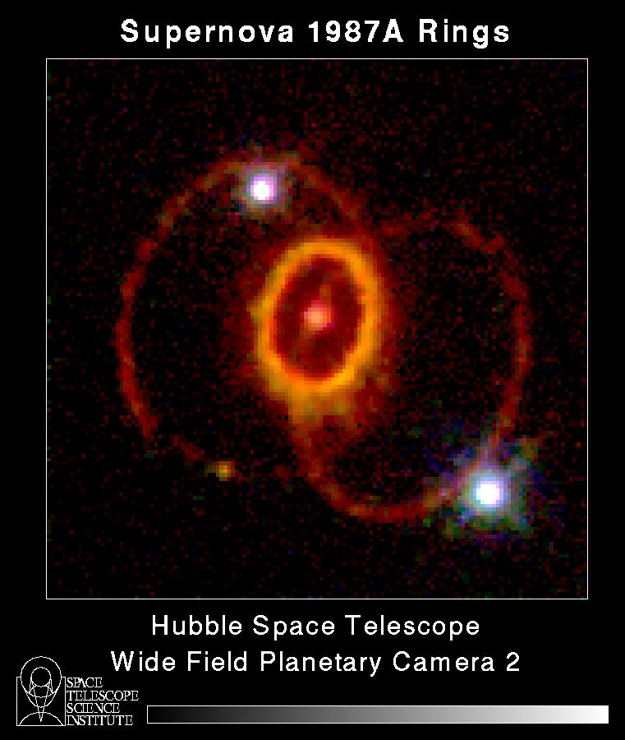
你需要學些什麼？
這個練習大約需要15分鐘
除了學習光度的預測還有
如何使用AAVSO的星圖來尋找變星
右圖是超新星1987A
  超新星也是變星

Slide 3
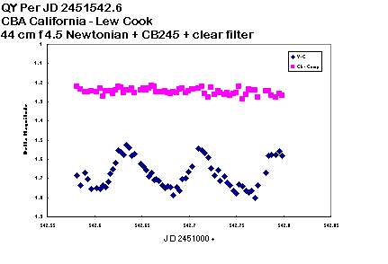
你需要學些什麼？
我們也將學會如何從雜訊中檢出有科學意義的訊息
你將學到你的觀測是非常有用的
  即使你還在學習中
你的預測會越來越好
Constant (comparison) star
Variable star
右圖是AAVSO的會員Lew Cook使用CCD長期觀測變星QY Per(英仙座 QY 變星)的資料

Slide 4
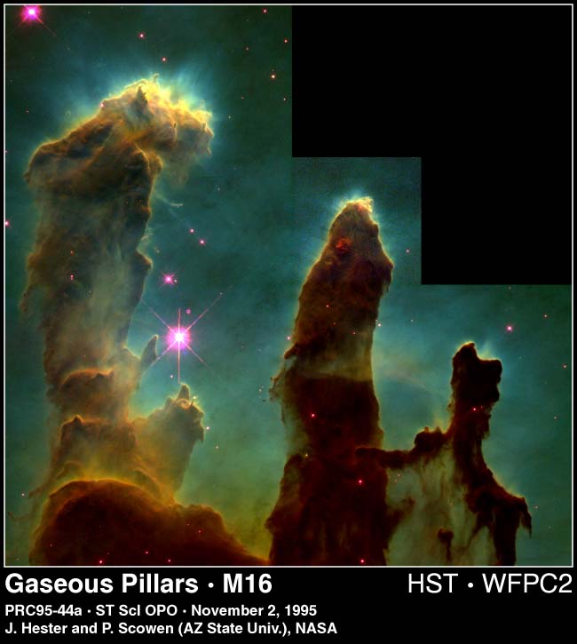
天文學家需要你提供資料！
天空中有許多美妙的景色可以欣賞
但是，就只是看看而不為這些宇宙中的謎題尋求解答嗎？
右圖是哈柏望遠鏡(HST)所攝的老鷹星雲(M 16)

Slide 5
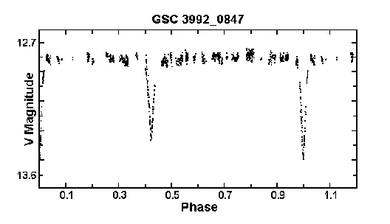
天文的理論需要資料！
絕大部分天文學家的發現與提出的理論都需要測量天體的光度來驗證或提供證據
(Time)

Slide 6
資料是來自儀器的訊息
天文學家使用的每一種儀器都是用來測量星星的光度
我們稱這些測量結果為光度計的資料 (photometric data)
光度計的意思就是：光度的測量
  ( light-measuring)

Slide 7
你的眼睛就是你的儀器
你要開始使用你的眼睛來進行光度的測量
  這是一種特別的技術
這種技術稱為：
  光度內插法
  Interpolation of Magnitude

Slide 8
什麼是內插？
內插(Interpolation)
  是一個詞
  科學家用來估計在兩個已知物體之間的數值
人類隨時都在做內插

Slide 9
內插(Interpolation)
當你汽車油量表的指針在1/4與空(E)之間
你會認為油箱還有1/8的油量
  是該去加油的時候了
這就是內插
1/2
1/4
3/4
E
F

Slide 10
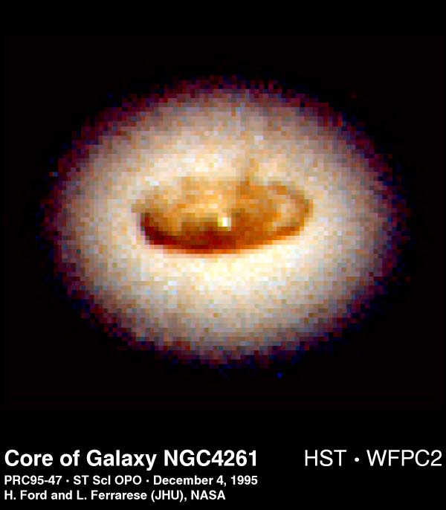
內插天體的光度
在理論上，估計天體的光度是很容易的
  只要勤加練習
我們稱測量得到的天體光度(brightness)為星等(magnitude)

Slide 11
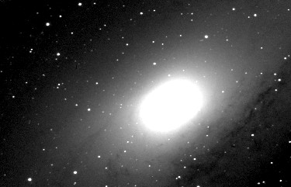
星等的內插法
估計變星的光度(星等)
  至少要有兩顆已知星等的參考星(比較星)
    一顆比目標星亮
    另一顆比目標星暗
  除非剛好一樣亮
右圖是仙女座星系(M 31)
  C Pullen 攝影

Slide 12
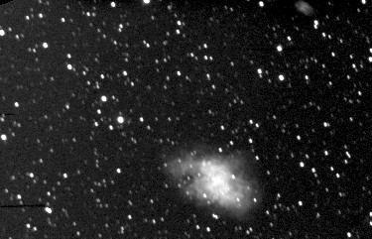
星等的內插法
就像前面的油量表一樣
如果目標星的光度正好介於兩顆參考星的中間
  假設亮的是5.0等
  較暗的是6.0等
這顆變星的星等是多少？
蟹狀星雲 (C. Pullen)

Slide 13
星等的內插法
正確的數值是
  在5.0和6.0的中間
就是
5.5!

Slide 14
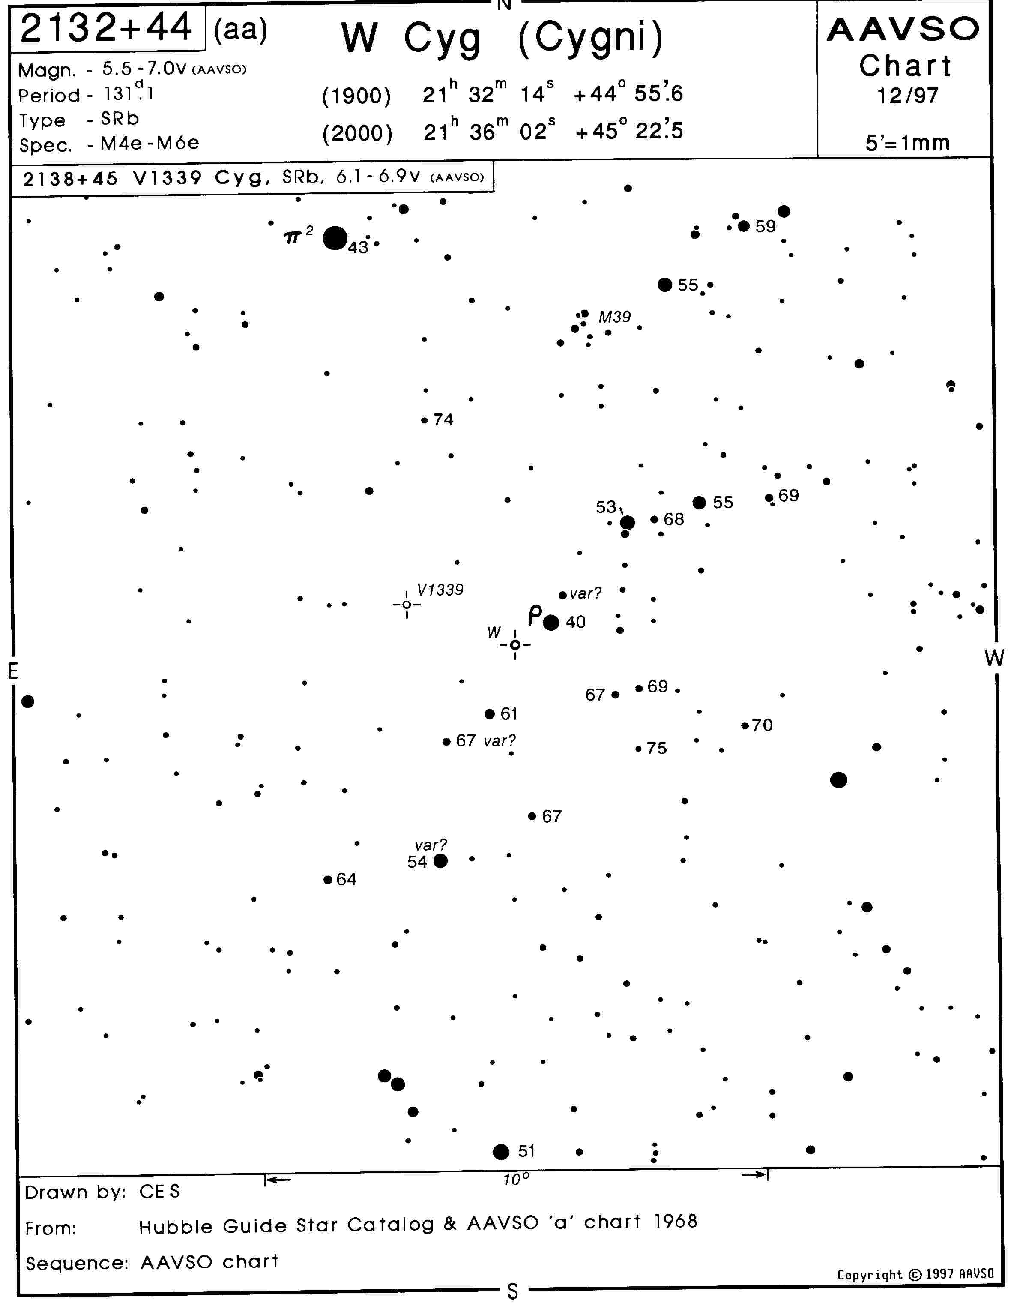
如何尋找變星？
AAVSO 製作了數千張的變星圖
  星圖就像交通地圖一樣
  用來尋找變星和估計星等
如果所有的變星觀測者都使用AAVSO的星圖
  有相同的標準
  可以很方便的互相比較
結果會非常好

Slide 15
如何尋找變星？
右圖是一張AAVSO的星圖
這是天鵝座W變星的圖
  雙筒望遠鏡就能觀測
  在自家的後院就能看見
那就先讓我們用他來做簡單的練習
  內插法
  使用星圖

Slide 16
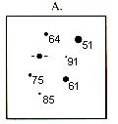
變星和比較星
請看右邊的圖例A
變星被四條短線指示在匯聚點上
比較星的星等註記在星點右側
  為避免混淆不標示小數點

Slide 17
小數點會造成混淆
正確的星等要精確至小數第一位
但是圖上不標示小數點
  因為小數點會造成混淆
  64為6.4等、51為5.1等、‧‧‧餘類推
比較星的星等分別是：6.4、5.1、9.1、7.5、6.1和8.5

Slide 18
星圖上的標示
數值越小是越亮的星
  數值最小的51是最亮的星
    是圖中最大的點
  數值最大的91是最暗的星
    是圖中最小的點
越大的點是越亮的星
  最大的點是標示51的星點
    是圖中最亮的星
  最小的點是標示91的星點
    是圖中最暗的星

Slide 19
嘗試第一次的星等估計
與最亮的星(5.1等)比較：
變星是較亮還是較暗？
答：較暗！

Slide 20
嘗試第一次的星等估計
與次亮的星(6.1等)比較：
變星是較亮還是較暗？
答：較暗！

Slide 21
嘗試第一次的星等估計
與次次亮的星(6.4等)比較：
變星是較亮還是較暗？
答：較亮！

Slide 22
可以估計變星的星等了
變星比6.4等亮
變星比6.1等岸
你估計變星的星等是：
  6.2還是6.3？

Slide 23
內插法是一種有根據的猜測
因為變星的亮度在6.1至6.4等之間
因此，你的估計不是6.2，就是6.3
到底哪一個正確？

Slide 24
憑你的感覺
如果你覺得
  比中間值亮一點
    答案就是6.2等
  比中間值暗一點
    答案就會是6.3等
不要計較哪一個正確
  只要跟著感覺走
多做練習，估計就會越來越正確

Slide 25
完成第一次的估計
無論你估計的值是如何
恭喜你完成了第一次的觀測
將結果紀錄在星圖的背面
  這是練習時的權宜之計
正式的做法是記錄在專用的記錄本

Slide 26
為何只稱他是
估計值?
不同的人用相同的方法，會做出不同的亮度估計
  我們眼中的世界也都不一樣
當然，所有的估計都是正確的
  沒有人能給絕對正確的答案
所有科學的測量都會有變動
  我們稱之為【誤差】或是【雜訊】

Slide 27
科學家只是使用精確的數值！
理所當然的，數字不能過度的精確
  特別是天文學
但是，所有的測量實際上都是在做精確程度的估計
竅門只是要瞭解精確度是多少

Slide 28
資料的精確度 (Precision in data)
右圖是AAVSO的部分資料
  天鵝座SS變星的光度對應時間的變化曲線
  時間間隔為90天
這種圖稱為【光度曲線】
SS Cyg 是位在天鵝座的一顆變星
Brightness SS Cyg
Time

Slide 29
資料的精確度 (Precision in data)
SS Cygni 的光度每幾個月就會有戲劇性的變化
每一個點都是AAVSO散佈在全球各地的觀測者所提供的
有些觀測資料可以追溯至1911年
你也可以完成相似的測量工作！
Brightness SS Cyg
Time

Slide 30
資料的精確度 (Precision in data)
光度被描繪在Y軸的方向
  上下變動位置
觀測的日期和時間紀錄在X軸上
  由左至右的位置
Brightness SS Cyg
Brightness
Time
Time

Slide 31
資料的精確度
(Precision in data)
你能察覺到資料中的雜訊
注意曲線上的點都不是完好的直線
更確切地說，每個獨立的觀測都是有寬度的帶子
Brightness SS Cyg
Time

Slide 32
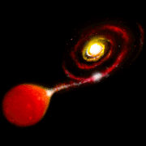
每個估計都是必須的
天文學家和物理學家能從有雜訊的資料中學到許多恆星如何變化的事情
經由練習，目視觀測就能估計星等達到0.1星等的精確度
  不限於AAVSO的會員
右圖是藝術家眼中的SS Cyg
  AAVSO提供

Slide 33
沒有完美的估計值
你的觀測結果只是估計
  因為每個人的結果都有少許的差異
你不是完美的
  只是僅可能的做好
練習能幫助你進步
  接近完美

Slide 34
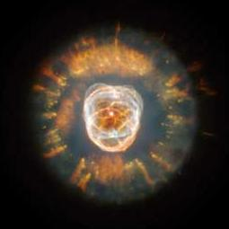
想再嘗試嗎？
埃斯基摩星雲
  HST攝
讓我們開始新的嘗試！

Slide 35
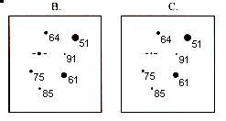
更多的練習
對同一顆變星再做估計
  換成不同時間拍攝的b與c圖
  不同的時間變星的光度不同
將你估計的星等紀錄在表格中

Slide 36
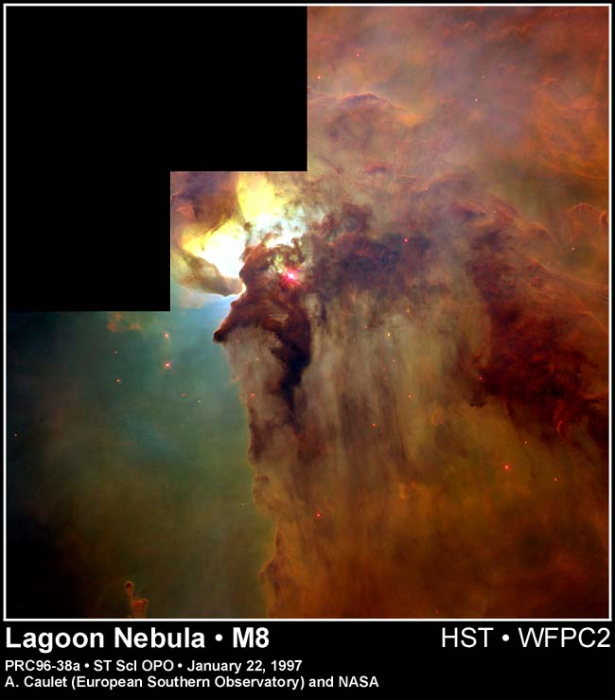
結果如何？
第二次和第三次是否比較容易了？
是否想用一顆真實的恆星來練習？
還是再試一顆吧！

Slide 37
W Cyg (天鵝座 W)
我們將對 W Cyg 這顆半獨立型變星進行第二階段的光度估計
在開始之前需要一張這顆變星的星座圖
按一下滑鼠
  下一張就是你要的圖

Slide 38
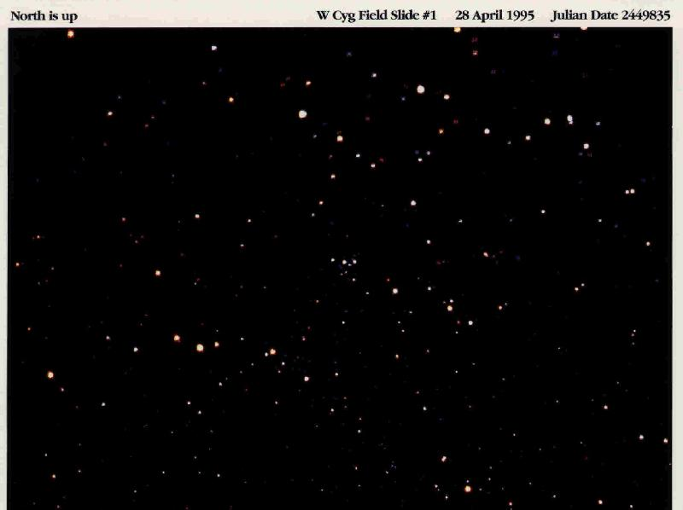
W Cyg
你能找到目標嗎？
按一下尋求協助！

Slide 39
你還是初學者！
OK，在圖中有許多的星星‧‧‧
你需要學習【星橋法】找到你的目標星
方法其實很間單
我們這就開始了！

Slide 40
對 W Cyg 做第一次的估計
注意看AAVSO的 W Cyg (aa尺寸圖)星圖
將圖順時針(向右)旋轉45度
請按PgDn鍵旋轉星圖
  這會與上一張圖的位置較為吻合

Slide 41
為何要改變圖的方向？
從望遠鏡中看見的群星會因為望遠鏡形式的不同而改變方位
在不同的季節與時間看
  相對的方位也會有所不同
?

Slide 42
為何要改變圖的方向？
學習如何讓星圖的方位與望遠鏡的視野一致
才可能進行實際的觀測
不過，還是回去繼續做估計星等的練習吧！

Slide 43
如何尋找目標
請在星圖上依序找出下列目標：
1) M39 (疏散星團)
2) 5.3等的比較星與向南延伸的一串星
3)ρCyg(與英文P相似的羅馬字母)
4) W Cyg

Slide 44
應用星橋法
以天鵝座W為例
  先找到M 39
  往南找到5.3等的比較星
  順著星串往南移
  找到ρ Cyg
W Cyg(目標星)

Slide 45
如何尋找目標
這就是【星橋法】的初步
  由最簡單易找的天體去引導出變星
現在用照片再試試看！
我們將用全幅圖來顯示
同時，將逐一顯示出在星圖上用來尋找目標的指標

Slide 46
搜尋圖
M39
M39
W Cyg
W Cyg
5.3等的比較星與成串的星
5.3等的比較星與成串的星
ρ Cyg
ρ Cyg

Slide 47
完成圖
M39
W Cyg
5.3等的比較星與成串的星
ρ Cyg

Slide 48
自我測試
能自己循著指標找到嗎？
能找到就出師了！
找到了吧
Notes:
！

Slide 49
增加比較星
還有其他的比較星
你能找到嗎？
下一張
74
55
59
67

Slide 50
再估計一次！
現在有足夠的比較星了
再估計看看
將結果記錄在表格上
指標指示的是目標星
W Cyg
下一張
74
55
59
67

Slide 51
再來該怎麼做？
完成了這一階段，下一步該如何呢？
如果沒有，或是有任何疑惑、困難，
請在進行下一次(最後一次)的估計前提出來！
接下來是最後一次的估計練習了

Slide 52
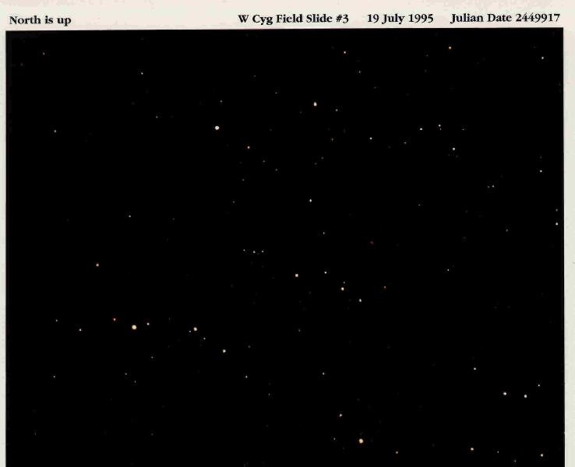
這是W Cyg 82天後的照片
請估計他的光度
將結果記下
如果需要幫助，請看下一張

Slide 53
這有幫助嗎？

Slide 54
這張照片與82天前不太一樣
因為星座在天空的位置改變了
這種日復一日的變化是對變星觀測者的挑戰！

Slide 55
你該怎麼辦？
估計光度是否越來越容易了？
在尋找W Cyg 與比較星上，困難是否逐漸減少了？
不斷的練習確實是有幫助的
別懷疑練習的效果！

Slide 56
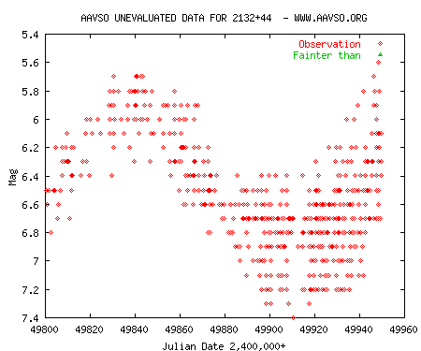
你的結果是否是這樣…？
右邊是依據AAVSO的資料完成的W Cyg變光曲線
你用來估計光度的哪兩天被用點線標示在圖上
  4月28日
  7月19日
April 28
July 19

Slide 57
你的結果是否是這樣…？
在4月28日
  估計的星等(光度)範圍在 6.3～5.7 等之間
在7月19日
  估計的星等(光度)範圍在 7.3～6.4 等之間
April 28
July 19

Slide 58
你的結果是否是這樣…？
與AAVSO的觀測者比較
結果是如何呢？
如果你有任何一天的估計值落在前述的範圍外
你必須找出原因來
改正這項缺點！
April 28
July 19

Slide 59
結果與AAVSO的不同！
繼續練習！
  AAVSO的這些觀測者都有數以千計的測量經驗
你必須繼續在電腦前練習
  還不能做野外實習喔！
只有繼續練習！練習！再練習！
有時候，變星觀測是非常有挑戰性的

Slide 60
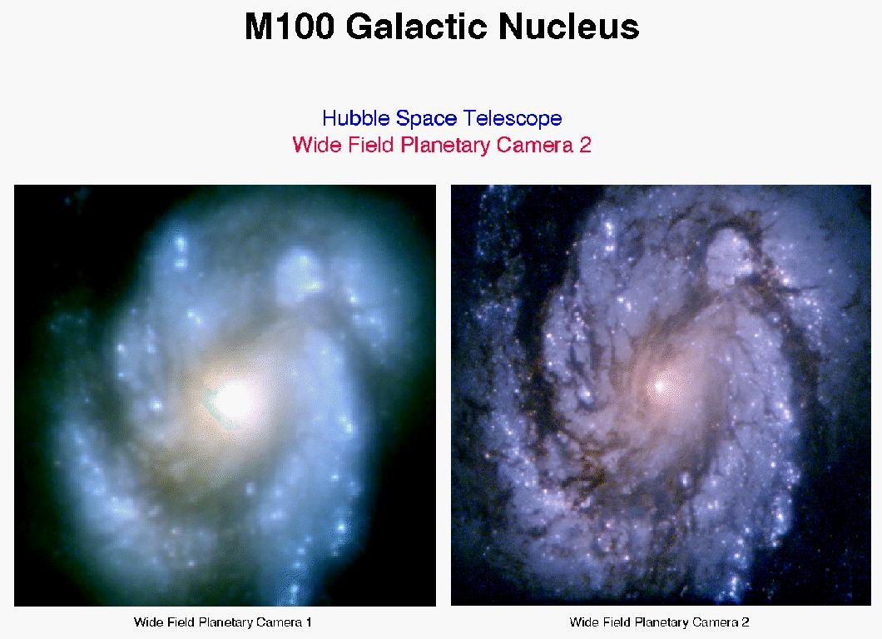
教你的眼睛看不同的世界
在能分辨出微小的光度差異前，多數新進的觀測者都得花許多的時間
經由練習技巧才能熟練
然後，你才能享受夜空的美景

Slide 61
成為一位優勝者！
終於，我們能用你的結果與其他的觀測者一起來完光度曲線
因為：我確信你做的已經十分完美！
雖然，這不是一項競賽
但還是該看看各家資料的優劣
為自己定出個位階
渴望的這天
終於來臨...
我終於熟練觀察
變星的技巧！

Slide 62
說明結束
聯絡信箱：
E-mail：philiptao@hotmail.com
敬請賜教
下載點：https://sites.google.com/site/taaat3a/

